Slide 1
Kasvohoitopalvelut
Iho

Slide 2
Johdanto
Yleistä ihosta
Ihon tehtävät
Ihon kerrokset

Slide 3
Yleistä ihosta
Iho on ihmisen suurin elin.
Se käsittää 15-20 % ruumiinpainosta, jos myös ihonalaiskudos lasketaan mukaan.
Ihon pinta-ala ihmisellä on noin 1,2-2,3 m2.
Ihon apuelimiä ovat kynnet, ihokarvat ja ihon rauhaset: hiki-, tali- ja maitorauhaset.
Ihon ph normaalisti n. 4,5-5.

Slide 4
Ihon tehtävät
Suoja
fysikaalinen
kemiallinen
biologinen
Aistinelin
ihossa on reseptoreita kosketukselle, paineelle, kivulle ja lämmölle.
Lämmönsäätelijä
hikoilu
rasvakudos eristeenä
Rasvavarasto
Ihossa tapahtuu aineenvaihduntaa. Iho toimii rasvavarastona.
D3-vitamiinin valmistaja
Ihossa tuotetaan auringonvalon vaikutuksesta D-vitamiinia.
Erityselin
Ihossa olevien tali- ja hikirauhasten kautta poistetaan kuona-aineita.

Slide 5
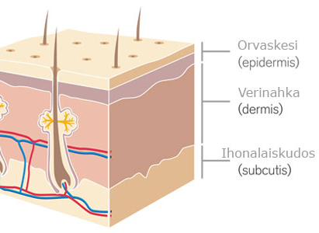
Ihon kerrokset
Epidermis (orvaskesi) 0,05-0,2mm
Dermis (verinahka) 0,5-1,5mm
Subcutis (ihonalaiskudos) 2mm- useita senttejä, riippuu ihmisestä
https://www.shutterstock.com/fi/home

Slide 6
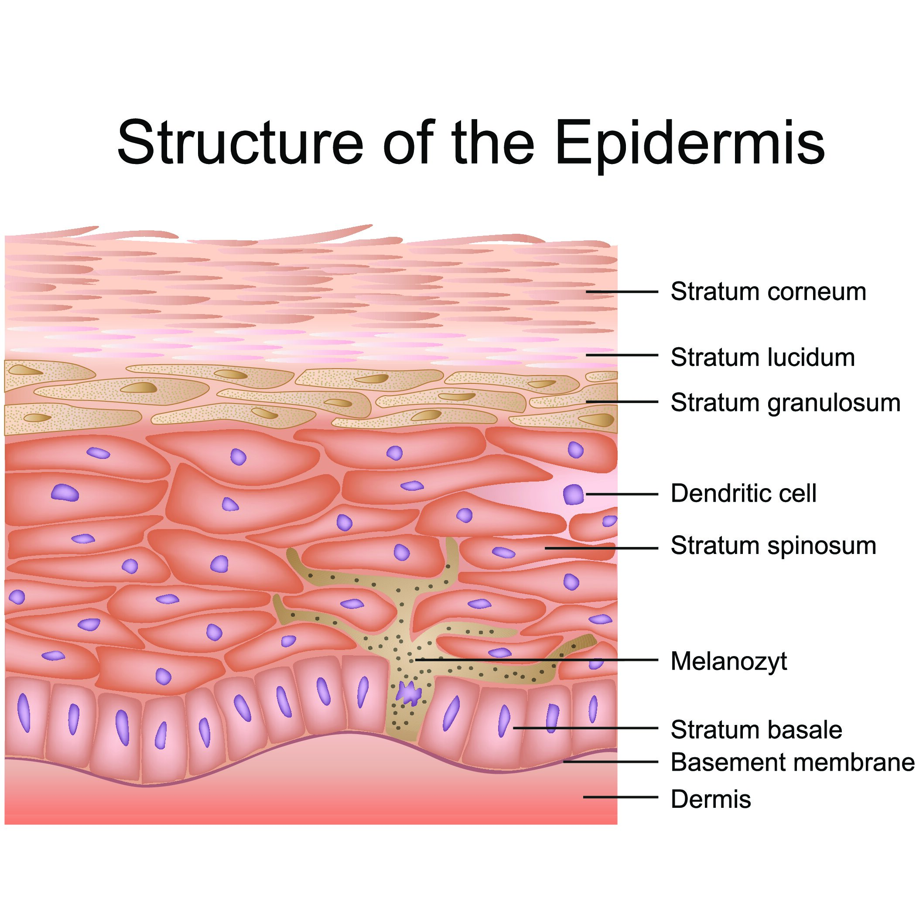
Ihon kerrokset
EPIDERMIS
keratinisoitunutta levyepiteeliä, ei verisuonia
voidaan jakaa kerroksiin:
marraskesi – kuolleita keratinosyyttejä
kirkassolukerros – keratinosyyttejä
jyväiskerros – keratinosyyttejä
okasolukerros – keratinosyyttejä
tyvisolukerros– kantasolut, melanosyytit, alla tyvikalvokemiallinen/fysikaalinen/biologinen suojakerros

Slide 7
Ihonkerrokset
EPIDERMIKSEN SOLUT:
Melanosyytit
tyvikerroksessa
tuottavat melaniini-väriainetta, joka päätyy keratinosyyttien ja ihokarvojen sisään -> suojaa UV-säteiltä
Keratinosyytit
ihon yleisin solutyyppi
syntyvät tyvisolukerroksessa, siirtyvät pintaan ja muodostavat kuoltuaan marraskesin. Ikä n. 1 kk.
tuottavat keratiinia

Slide 8
Ihonkerrokset
EPIDERMIKSEN SOLUT:
Langerhansin solut
toimivat osana immuunijärjestelmää
Merkkelinsolut

Slide 9
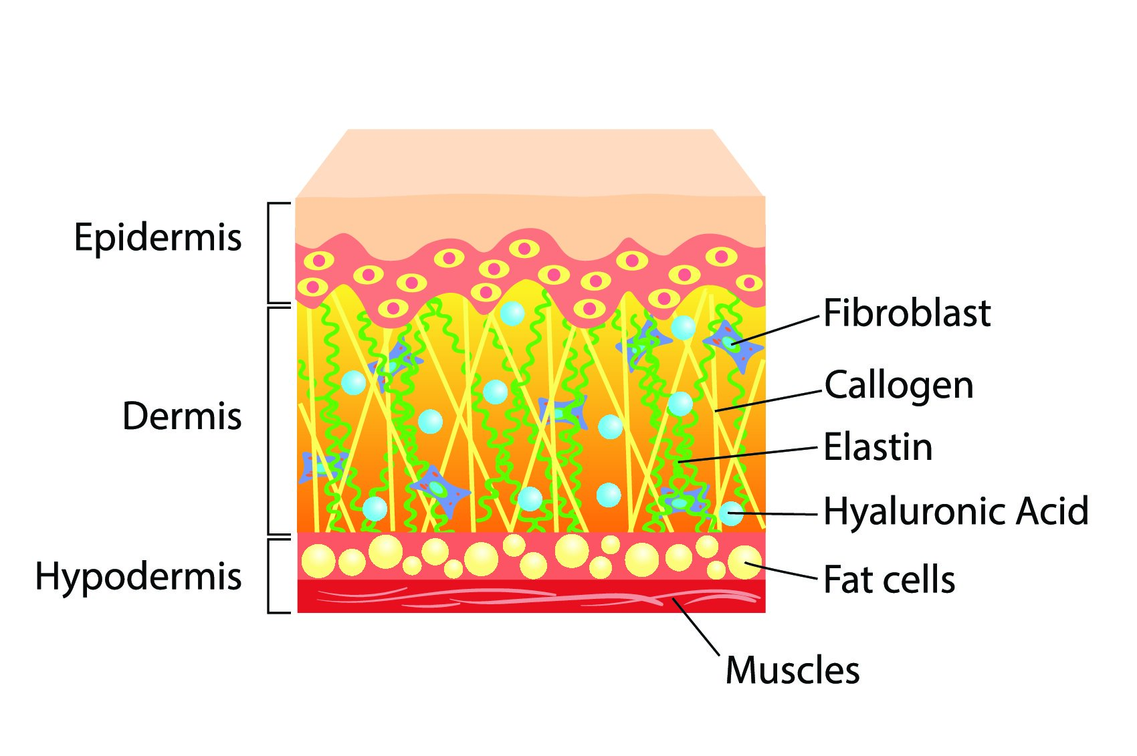
Ihon kerrokset
DERMIS
rakenteeltaan sidekudosta (kollageeni)
pinnalla löyhää
alla tiivistä järjestäytymätöntä
sisältää runsaasti verisuonia
huoltaa ylempänä sijaitsevaa epidermistä – verisuonien kautta ravintoa ja happea soluille
antaa iholle mekaanista kestävyyttä

Slide 10
Ihon kerrokset
SUBCUTIS
Rakenteeltaan löyhää sidekudosta + rasvakudosta
Rasvavarasto
Paksuus vaihtelee kehon eri osissa ja henkilöstä riippuen
Muodostaa yli 10% kehon massasta

Slide 11
Lähteet
Nuotio, Una. Kerro, kerro kuvastin. Kauneudenhoidon käsikirja.
Halsas-Lehto Anna-Liisa, Raivio Taina. Ihonhoito kauneudenhoitoalalla.

